Slide 1
Bentley licencie pre desktop
iNGs Info Deň 2025
Bratislava / Liptovský Mikuláš
Tomáš Staněk

Slide 2
Bentley licencie pre desktop
Přehled typů licencí
Pronájmy licencí (Virtuosity)
Způsoby licencování
Možnosti nastavení
Zabezpečení nechtěného spuštění
Statistiky
Další doporučení
Notes:
Projdu agendu

Slide 3
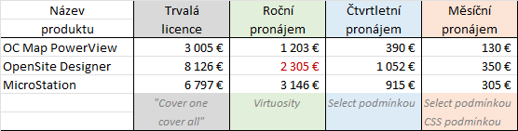

Přehled typů licencí
Trvalé (permanent)
  licence (+ Select)
Dočasné (pronájem)
  roční (Virtuosity)
  čtvrtletní (Select a OpenAccess)
  měsíční (CSS program)
Virtuosity (pronájem)
  samostatné licence bez vazby na ostatní již zakoupené licence
  cenově zvýhodněné (např. OpenSite) + akce
Notes:
Ukázka typů licencí s přehledem cen pro porovnání
Zdůraznění Virtuosity jako cenově zajímavé alternativy
Je Bentley všeobecně cenově preferovaná
Jsou na ní často akce
Obsahuje Select, ale nemusí se kvůli ní doplácen za Select na jiné produkty
Nemá sdílené licence, ale každých 30dní lze přesunout na jiného uživatele nebo PC

Slide 4
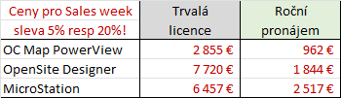
Bentley Sales Week
20% sleva na roční pronájem Virtuosity
  bez nutnosti pokrýt ostatní produkty Selectem
  libovolná verze (Connect a vyšší)
  možnost měnit PC/uživatele každých 30 dní
5% sleva na trvalé licence
  vztahuje se i na navýšení Selectu
  či nový členský Select poplatek
... Platné na objednávky do pátku 23.5.2025!
Notes:
Zde informace o akci 20% off na Virtuosity
a dal jsem též 5% na trvalé licence
Plus detaily k oběma typům (viz předchozí slide)

Slide 5
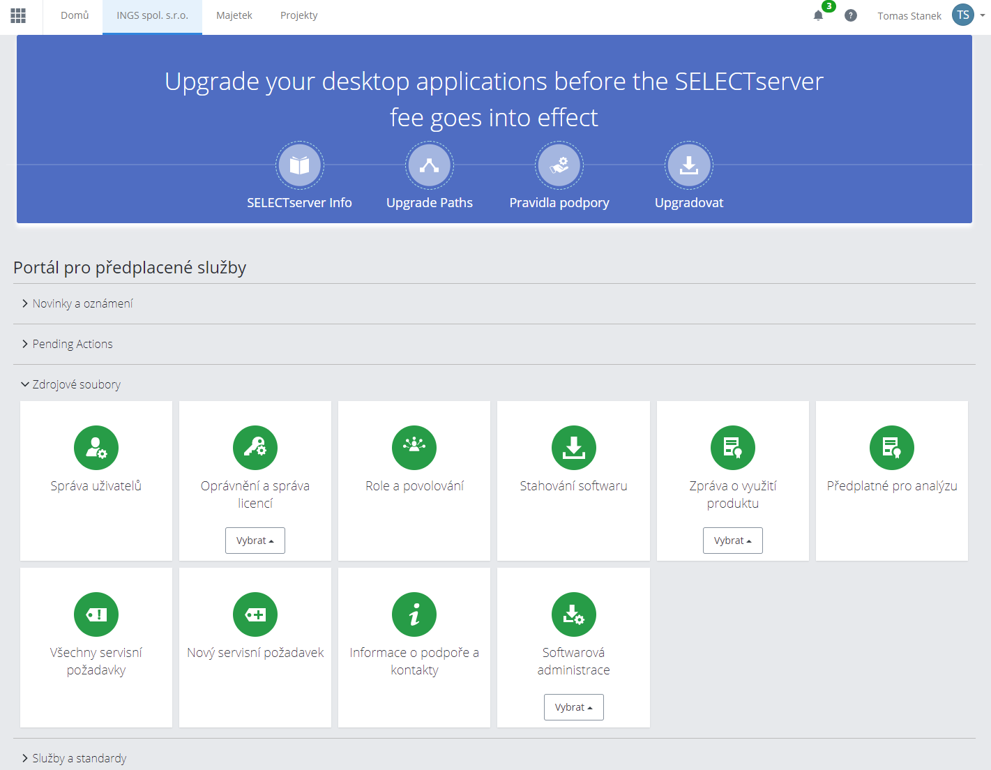
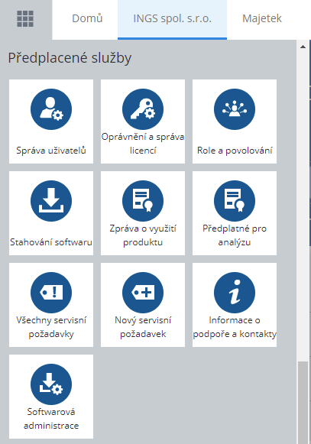
Portál pro správu uživatelů a licencí
Uživatelé
Role
SW Downld
Licence
Alerting
Statistiky licn/usr
Servis Bentley
Notes:
No a nyní ke správě licencí
Každý uživatel (Select či neSelect), který má IMS účet, má přístup k portálu pro správu uživatelů a licencí
Admin organizace má pak možnost měnit nastavení a přiřazení licencí

Slide 6
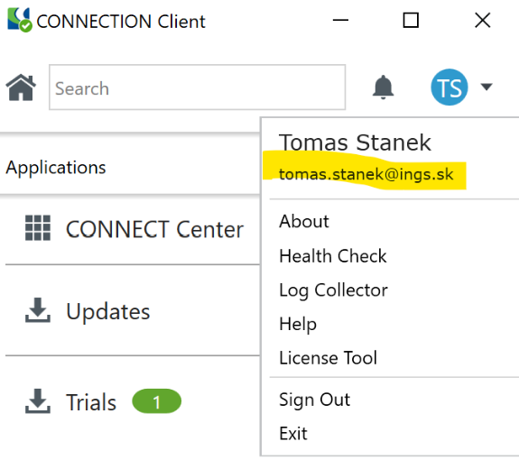
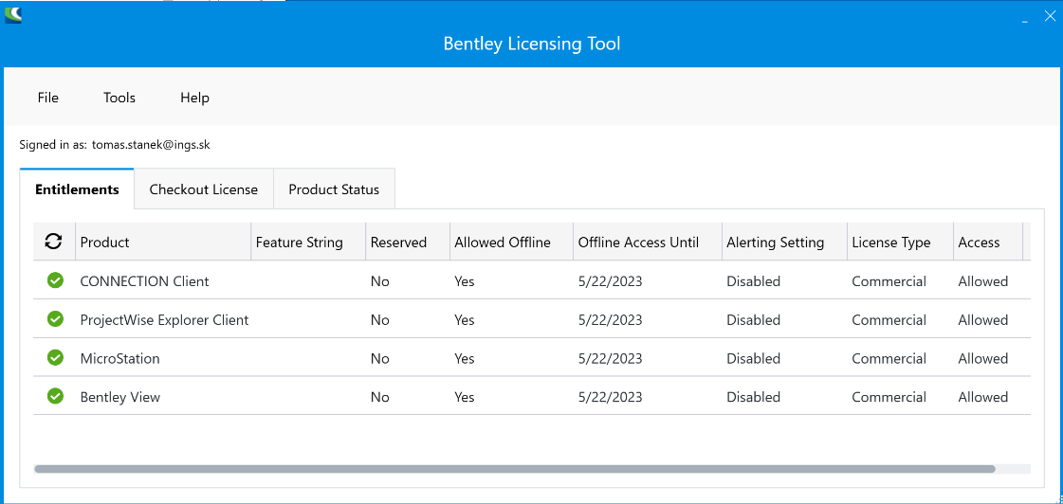
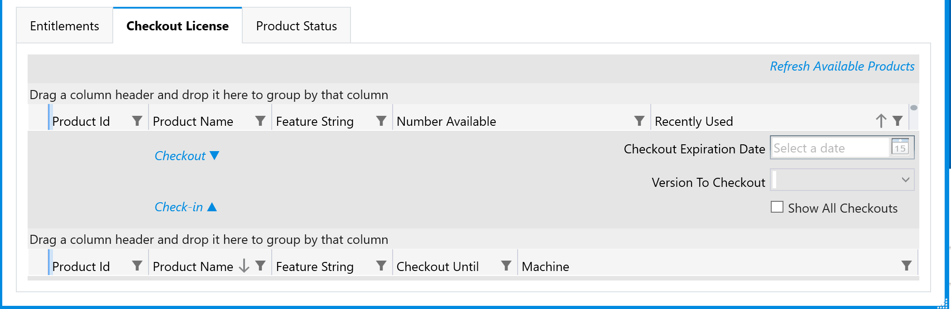
Bentley IMS účet
Všechny licence Bentley vyžadují IMS účet
  od V8i SS10 výše, IMS = e-mail evidovaný na Bentley
  ověření licence přes CONNECTION klienta
Možnosti přiřazení licence
  sdílená (concurrent lic, 10min)
  fixní (vyzvednutí licence, check-out)
Oprávnění (Entitlements)
  možnost nastavení omezení na uživatele
  Access Deny, Alert, zákaz off-line využití
… Starší licence (pre V8i SS10) přes hostovaný Select server
Notes:
Krátce o Bentley IMS účtu
Na které produkty se vztahuje …dole pak ještě informace o pre-V8i SS10 licencích
Jak se licence ověřují … platí pro všechny SES produkty
Dvě možnosti přiřazení licencí
Sdílená (ověřuje se on-line na Bentley, umožňuje sdílení)
Fixní (vyzvednutá licence)
Pár slov k správě licencí (Entitlements)
- Lze omezit využití licencí … přiřazením a zákazem … viz další slide ke správě licencí

Slide 7
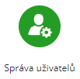
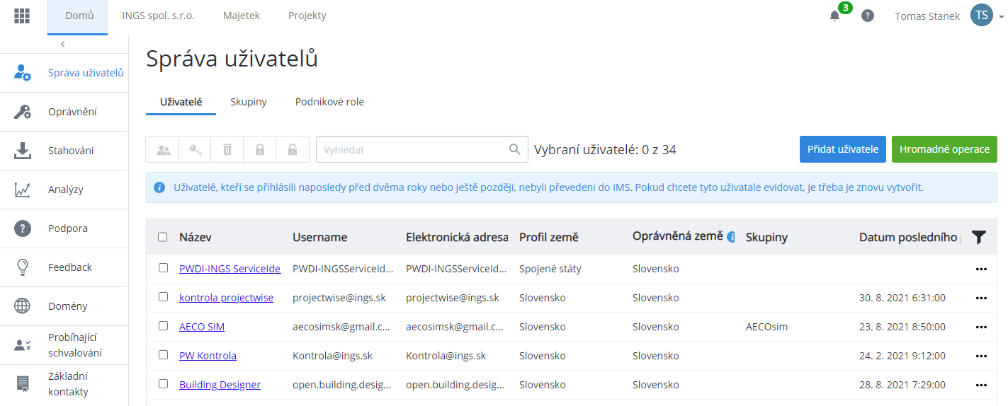
Správa uživatelů
Jednotná evidence uživatelů firmy
  Dostupný i pro samostatného živnostníka
  Seznam, přiřazené role, možnost uzamknutí uživatele
  Možnost vytváření skupin
  …
  Domény
  Schvalování
  Kontakty
Notes:
Nejprve správa uživatelů
Opět … je dostupné i pro jednomužnou firmu
Lze vytvářet skupiny, zamykat uživatele, přiřazovat role, …
A další možnosti – zde je možné přepnout na živou ukázku

Slide 8
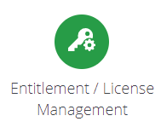
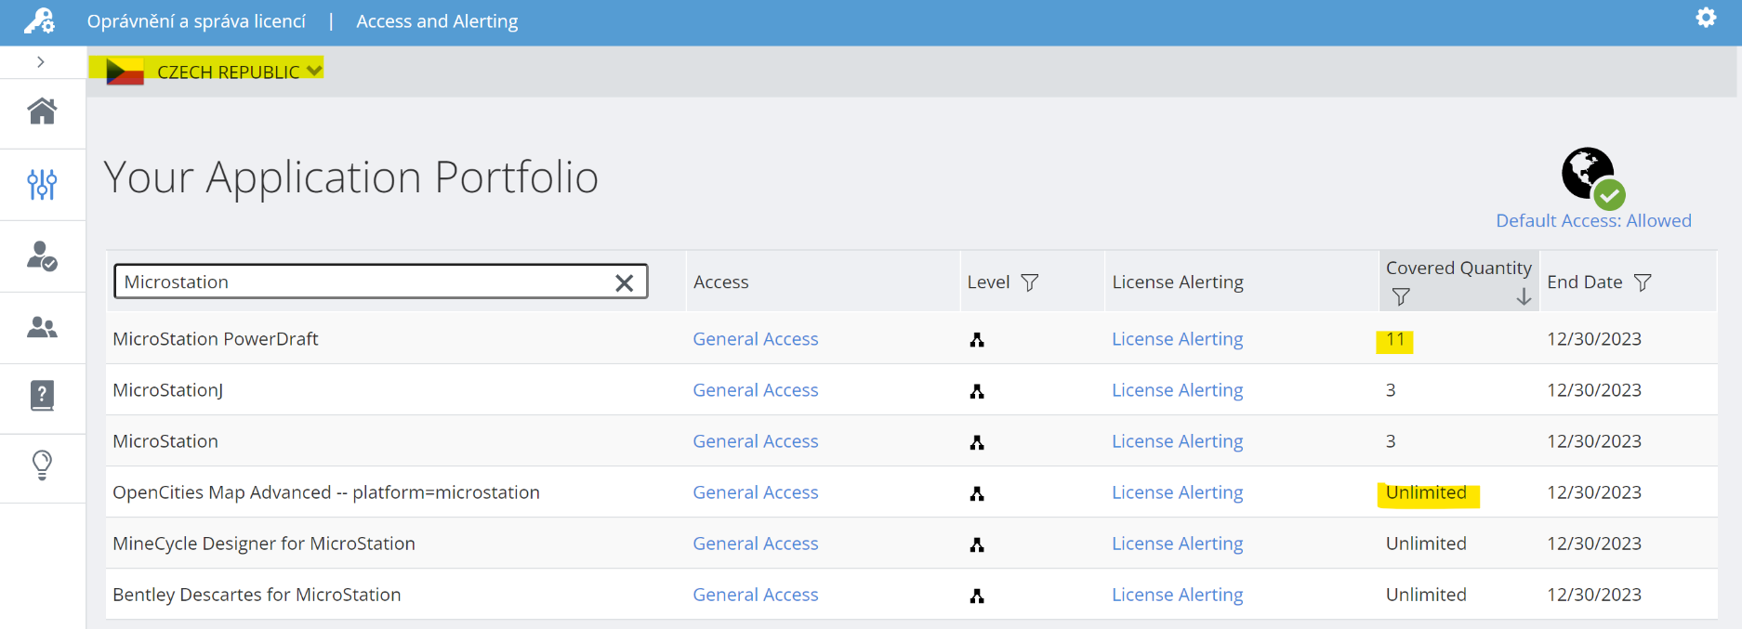
Správa licencí
Všeobecné povolení/zákaz licencí
  Default Access … pro všechny produkty
  General Access … pro konkrétní produkt
  Výjimky (povolení/zákaz) na uživatele nebo skupinu uživatelů
Notifikace překročení
  License Alert
Notes:
Správa licencí
Přiřazení nebo zákaz
Notifikace před překročením (Alerting)

Slide 9
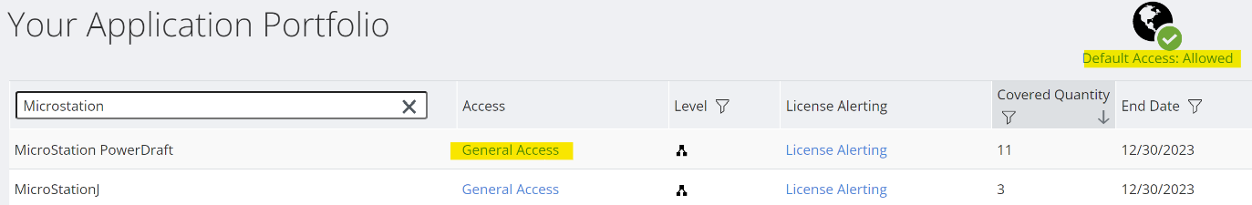
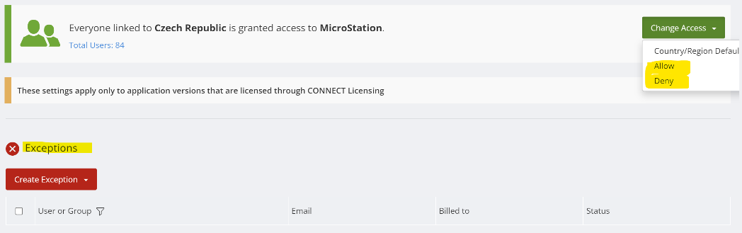
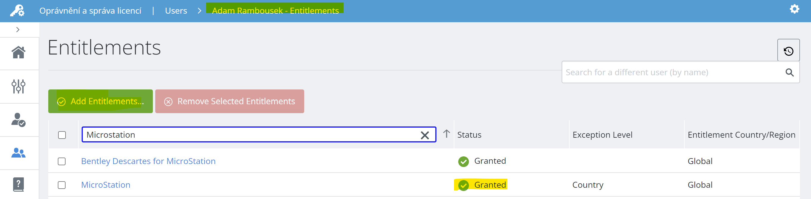
Nastavení licenčních oprávnění
Nastavení přístupu k licencím
  na celou organizaci „Default Access“
    Allowed (všichni mohou užívat licence) or Blocked (nikdo nemůže)
  na produkt „General Access“
    Allow / Deny / Default comp settings
  na uživatelskou skupinu
    Granted access
  na uživatele
    Granted access
Notes:
Jednotlivé úrovně nastavení přístupu k licencím
Vzestupně dle priority v hierarchii … pokud dovolím na uživatele, bude ji moci užívat, i když vše ostatní bude zakázané

Slide 10
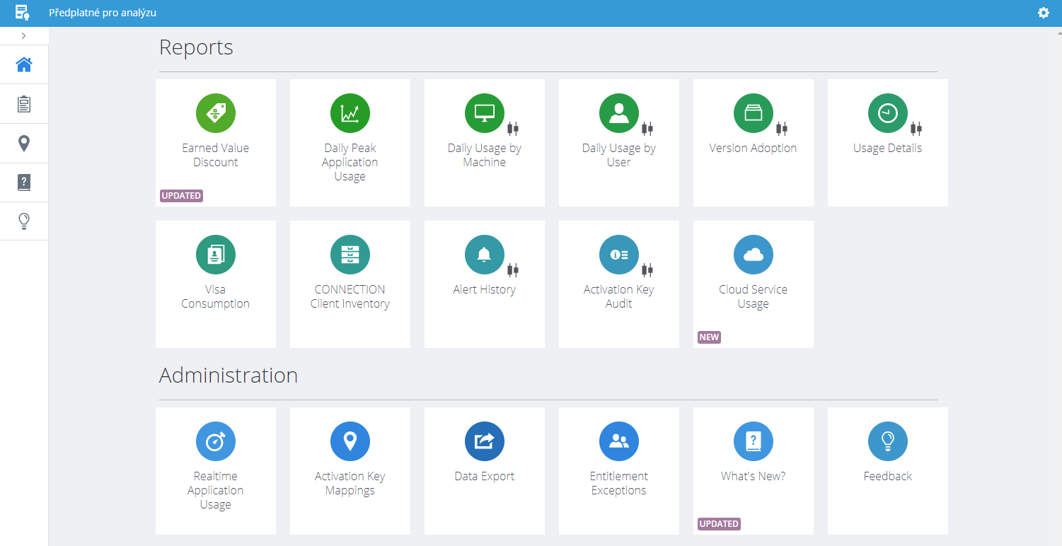
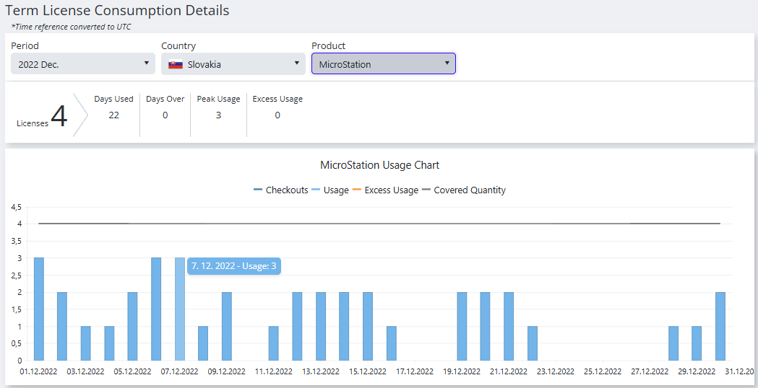
Statistiky licencí a uživatelů
Notes:
Portál obsahuje rozsáhlé statistiky o využití produktů

Slide 11
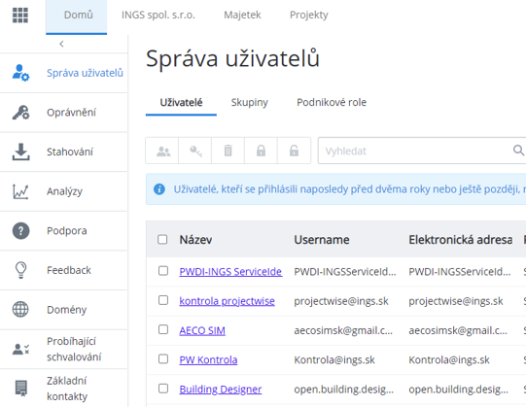
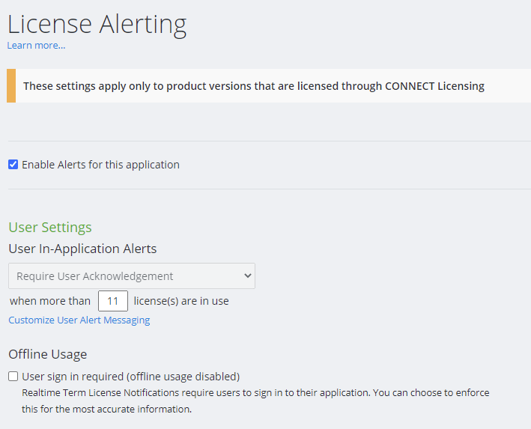
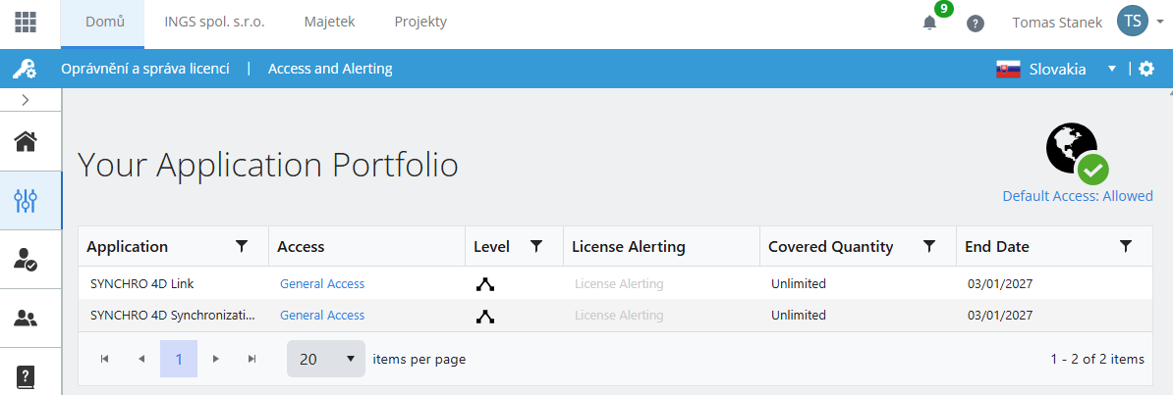
Doporučení, zkušenosti, tipy
Každý uživatel má přístup na connect.bentley.com
  Lokalizovaný interface, přehled licencí
  Evidence uživatelů, notifikačních e-mailů
Zabezpečení nechtěného spuštění licence
  Zákaz volného užití licencí (Default Access: Deny)
  Povolení konkrétní licence pouze na konkrétního uživatele
  Alert před překročením
  Zákaz off-line spuštění
Kontrola statistik
Notes:
Několik doporučení
Používejte portál, každý má přístup
Zabezpečte se nastavením před nechtěným zneužitím či nechtěným spuštěním licence
Kontrolujte pravidelně statistiky o užívání produktů a případném překročení
Rádi vás proškolíme ! ☺

Slide 12
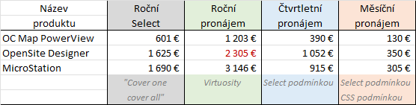
Doporučení, zkušenosti, tipy
Starší verze produktů (pre V8i SS10)
  Licenci lze vyzvednout přes starý hostovaný Select server
  Využití licence je nicméně též evidováno
  Při současném použití nových verzí může tedy dojít k překročení
Nutno zohlednit při nastavení limitů pro Alerting
  Snížit celkový počet o starší verze
Případně povýšit na novější verzi ☺
  Select nebo pronájem
Notes:
Doporučení 2
I při použití starších verzí může dojít k překročení … je třeba zakázat použití v Entitlements
Nastavit Alerting při souběžném použití … nové x staré
Případně vše povýšit na nové verze ☺

Slide 13
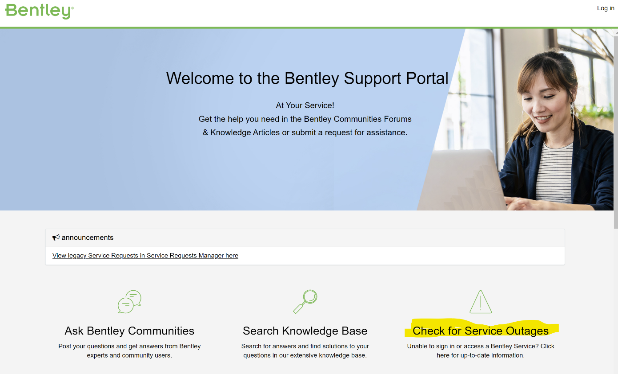
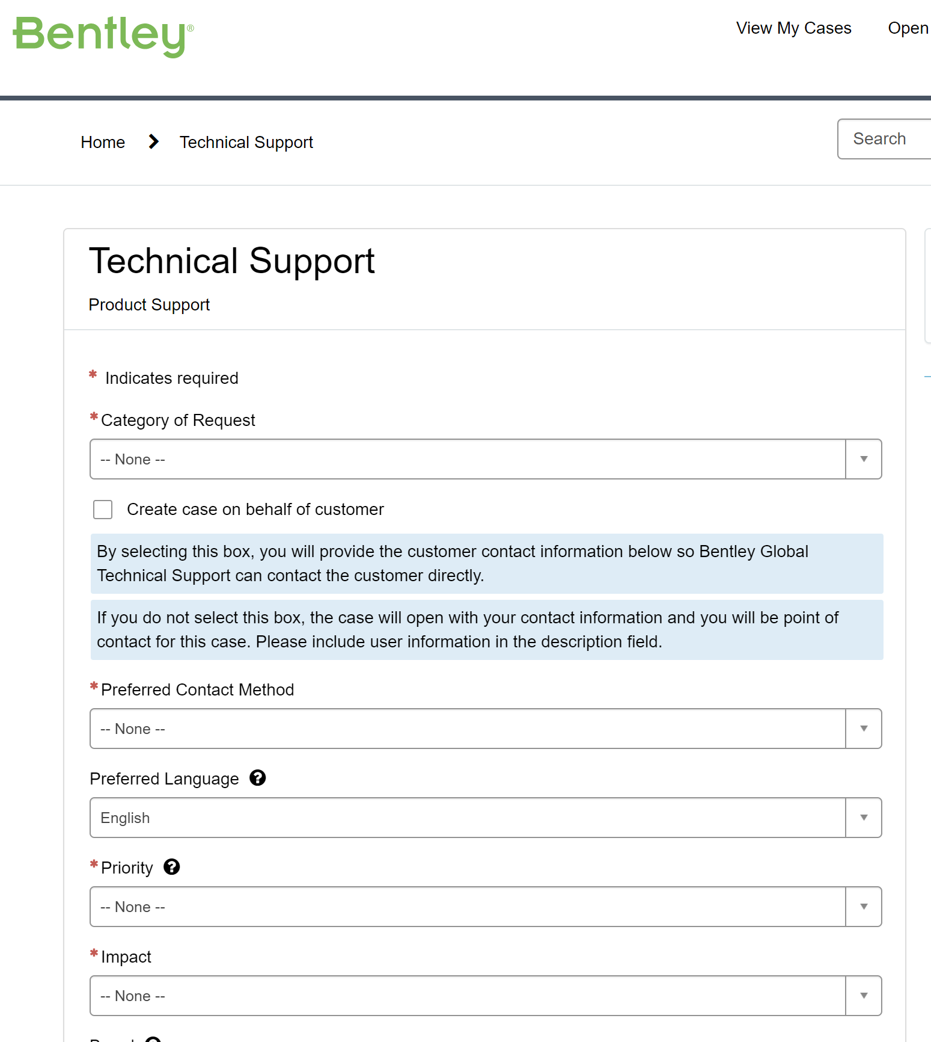
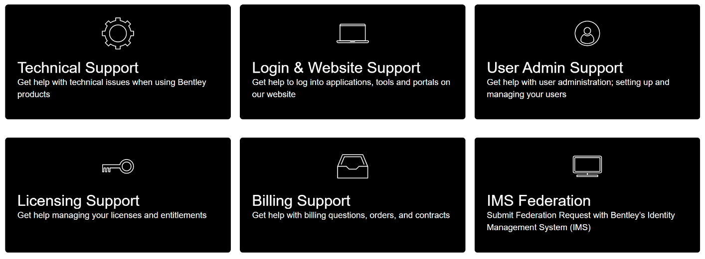
Dotazy – podpora@ings.sk
Notes:
Pokud cokoliv, obraťte se na nás

Slide 14
Bentley Sales Week
20% sleva na roční pronájem Virtuosity
  bez nutnosti pokrýt ostatní produkty Selectem
  libovolná verze (Connect a vyšší)
  možnost měnit PC/uživatele každých 30 dní
5% sleva na trvalé licence
  vztahuje se i na navýšení Selectu
  či nový členský Select poplatek
... Platné na objednávky do pátku 23.5.2025!
Notes:
A nezapomeňte zvážit naši skvělou nabídku !

Slide 15
Ďakujeme za pozornosť.

